Slide 1


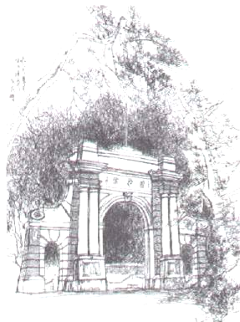
海量规模网络信息检索评测语料库的设计与实现
清华大学智能技术与系统国家重点实验室
清华—搜狐搜索技术联合实验室
刘奕群 马少平 张扬 茹立云
2008年11月16日

Slide 2





研究背景
多少人在使用搜索引擎
  全球范围内84%的互联网用户使用搜索引擎，其中超过一半的人几乎每天使用。
  95%以上的中国网民使用过搜索引擎，84.5%的用户将搜索引擎作为得知新网站的主要途径。
  商用搜索引擎竞争日趋激烈(市场规模约56亿元)。
  从2007年9月开始，中国成为全球首个每月搜索请求超过100亿次的国家

Slide 3
研究背景
搜索引擎与性能评价
  对搜索引擎用户：选择最有效获取信息的媒介
  对广告商：选择最有效的盈利平台
  对研究人员：算法改进、性能监控
    效果评价是信息检索相关研究的基础内容
    评价在信息检索系统的研发中一直处于核心的地位，以致于算法与它们的效果评价方式是合二为一的。 （Saracevic, 1995）

Slide 4

研究背景
如何对网络信息检索系统进行评价
  Cranfield评价方法
    被应用在包括TREC在内的几乎所有
    主流的信息检索研究工作中。
    评价组成 (核心：评价语料库)
      文本语料，查询语料，标注语料
    Cranfield评价方式的优势
      有效控制系统变量
      可以跨系统比较的评价结果

Slide 5
研究背景
网络信息检索评测语料库
  建立评测语料库的必要性
    信息检索是实证学科
      真实规模的评测语料是算法有效性的保证
    研究人员各自独立构建存在困难
      海量网络资源抓取
      真实用户需求获取
      大规模用户查询的答案标注
  建立评测语料库的可能性
    产业界与研究界的合作
    搜索引擎日志被合理应用

Slide 6
已有的评测语料库相关研究
文本信息检索会议（TREC）
  NIST组织的研讨文本检索技术的国际性论坛
  大规模文本检索系统的标准评测平台
  与网络信息检索相关的评测语料
    VLC track (VLC, VLC2, WT2g, WT10g)
      6 years, 300 topics, 100gB
    Web track (.GOV corpus)
      3 years, 550 topics, 1.25 M pages, 18gB
    Terabyte track (.GOV2 corpus)
      3 years, 1800 topics, 27 M pages, 400gB

Slide 7
已有的评测语料库相关研究
863中文信息处理与智能人机接口评测
  语料库规模
    30G 数据
    30个查询，pooling方式确定答案
    4个系统参加评测
  现场评测
    参与系统少
    侧重系统稳定性和效率

Slide 8
已有的评测语料库相关研究
SEWM评测
  北京大学网络实验室组织
  类似TREC的评测架构
    文本语料库：CWT100g, CWT200g
      去重、去除垃圾，37M网页
    查询语料库：来自天网查询日志
      2005-2007 三年的时间
      1185 导航类查询
      285 信息类查询
    标注方式：人工标注，pooling方法

Slide 9
已有的评测语料库相关研究
经验总结
  文本语料
    抓取相对高质量的网络数据
      VLC2 => WT10g，.GOV, .GOV2, CWT200g
  查询语料
    真实反映用户需求
      TREC Web, Terabyte, SEWM
  标注语料
    规模保证
      TREC million query track: efficiency, not effectiveness

Slide 10
已有的评测语料库相关研究
主要困难
  文本语料库构建
    规模问题
      Google (8 billion +), Yahoo! (20 billion +), Sogou (10 billion +)
      与中文用户实际需求量匹配：100 Million量级
      达到100 Million/Terabyte量级，保证研究成果的可信性
    网页质量筛选
      网页质量相对较高：重复语料、垃圾语料的处理。
    辅助语料的构建问题
      链接关系语料
      点击日志信息

Slide 11
网络信息检索评测集合
主要困难
  查询语料库构建
    规模问题
      有充分的代表性
      考虑到标注工作量
    查询样例选择
      真实用户需求
      有充分的代表性
      覆盖不同用户信息需求

Slide 12
已有的评测语料库相关研究
主要困难
  标注语料库构建
    Voorhees 估计，对一个规模为800万的文档集合进行针对1个查询主题的相关性评判需要耗费1名标注人员9个月的工作时间
    TREC提出pooling方法，在保证评价结果可靠性的基础上大大减少了评判工作量
    缺点：处理的查询数目少，针对小规模的查询集合，仍需要耗费十余名标注人员1-2个月的工作时间

Slide 13
SogouT语料库构建
设计思路
  海量规模、符合大多数研究机构的处理能力
  能够代表中文互联网的基本情况
  能够代表中文搜索引擎用户的需求情况
  客观全面评价网络信息检索系统性能
实现思路
  利用搜索引擎资源
    网页抓取、查询日志获取、网页质量评估数据获取
    使用自动化的查询语料标注方法

Slide 14

SogouT语料库构建
构建过程
网页文本语料库
网页文本语料库
结果
检索
抓取
结果池
查询语料库
查询语料库
标注语料库
生成
自动
标注
手工标注
标注语料库
用户查询日志
传统方式
SogouT构建方式

Slide 15
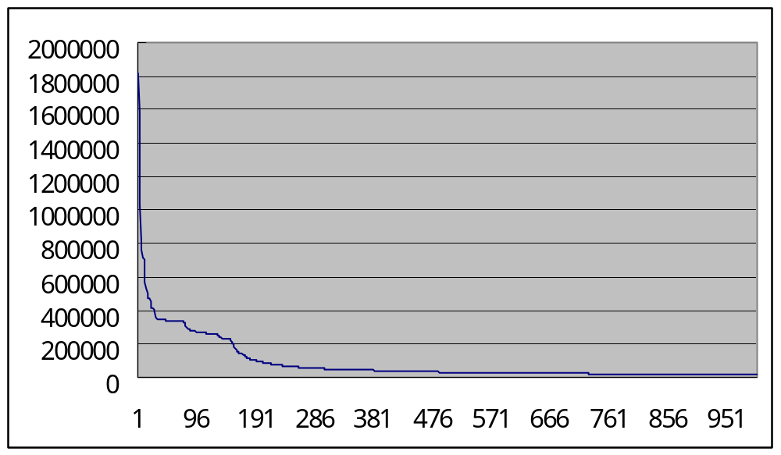
SogouT语料库构建 – 查询语料
查询语料库构建
  用户查询频度的分布情况
    2008年6月的日志数据
    查询频度最高的前10000个查询词
      用户查询总数的万分之六点五，覆盖超过56%的用户需求

Slide 16
SogouT语料库构建 – 查询语料
抽样方式
  2008年6月搜狗搜索引擎查询日志
  选取查询量最高的10000个用户查询
  用户查询需求
    抽样标注
    导航类约占30.6%，信息类约占69.4%
  具有充分的代表性
    规模大: 我们所知最大规模的信息检索评测查询集合
    覆盖率高：覆盖56%以上的用户查询需求

Slide 17
SogouT语料库构建 – 标注语料
核心：提高标注语料构建的自动化程度
前人工作
  利用伪相关反馈的方法进行结果自动标注
    伪相关反馈的结果被认为是答案
    Soboroff et.al, 2001; Nuray et.al, 2003; Beitzel et.al., 2003
    标注的准确程度和可靠性不高
  对查询词的近义词集合进行标注
    根据结果网页的查询词及近义词词频进行评判
    Amitay et.al, 2004
    初始标注工作量大，评判的可靠性不高

Slide 18
SogouT语料库构建 – 标注语料
前人工作
  基于个体用户行为分析
    Joachims et.al.(1997) 创建了一个元搜索接口，将不同搜索引擎的结果加以混杂，把用户点击不同结果的情况加以记录，并以此作为评判依据
    用户行为分析的思路值得肯定
    缺点：改变用户检索习惯、个体用户行为不可靠等

Slide 19
SogouT语料库构建 – 标注语料
我们的研究思路
  通过对搜索引擎记录下的用户行为日志进行分析，不额外增加用户负担。
    隐式反馈信息
  用户群体，而不是个体的点击行为作为依据
    个体用户可能在点击过程中出现谬误
    用户群体的点击信息则是很大程度上可靠的
    统计用户群体的点击行为，进而对查询对应的结果进行标注

Slide 20
SogouT语料库构建 – 标注语料
对导航类查询
  结果唯一，不存在“找不全”的问题
  搜索引擎检索性能高，点击准确度较可靠
  能够发现用户的关注热点，如
  “163” => mail.163.com
  “搜狗” => d.sogou.com
  适合作为搜索性能自动评测的对象

Slide 21
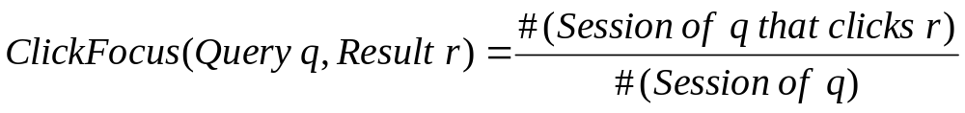
SogouT语料库构建 – 标注语料
针对导航类查询的结果自动标注
  利用单个搜索引擎的点击信息即可完成
  焦点假设：不同用户具有相同的导航类别检索需求时，他们的点击都会集中在其检索目标网页（或其镜像）上。
  网页r 针对查询q的点击集中度
  q的点击集中度最高的r即为其检索目标页面

Slide 22
SogouT语料库构建 – 标注语料
针对导航类查询的结果自动标注
  标注算法：寻找针对q的ClickFocus值最大的r
  标注样例
查询 | 自动标注的URL
读写网 | http://www.duxie.net/
北京现代 | http://www.beijing-hyundai.com.cn/
NBA | http://china.nba.com/
南方都市报 | http:// www.nanfangdaily.com.cn/
卓越网 | http:// www.joyo.com/

Slide 23
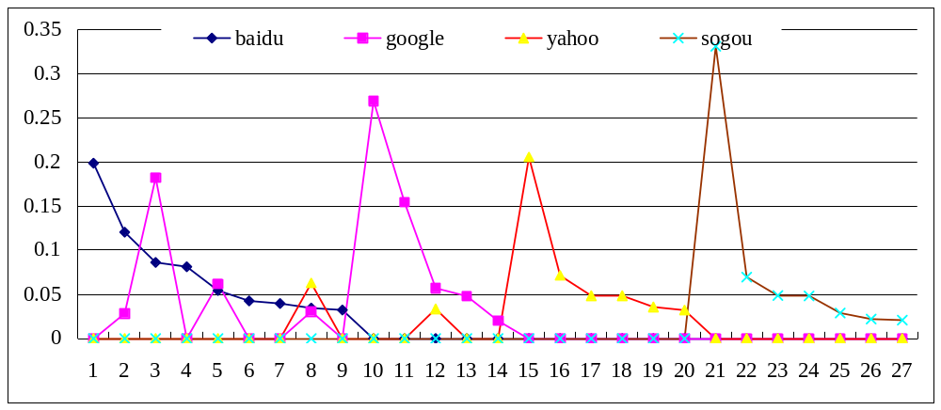
SogouT语料库构建 – 标注语料
对信息事务类查询
  查询词”电影”
    不同搜索引擎的点击分布差异大
    存在着搜索引擎对用户行为的偏置性影响
      索引数据偏置
      检索策略偏置
    结果不唯一，全面性难以保证
    不适合使用单一搜索引擎的日志信息，作为完全自动评测的对象
Notes:
大家都不点击的结果，可能是不可靠的。

Slide 24
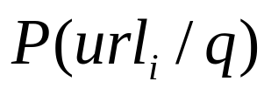
SogouT语料库构建 – 标注语料
针对信息事务类查询需求的答案自动标注
  基于多搜索引擎用户行为挖掘
    1. 利用单搜索引擎标注方式，进行各自独立的标注
    2. 借鉴Pooling做法，综合不同标注者（这里为搜索引擎用户的宏观行为）的意见
  需要考虑的因素
    用户点击行为差异
    用户访问量差异
    搜索引擎相对重要性的差异
  计算结果对于查询的置信度

Slide 25
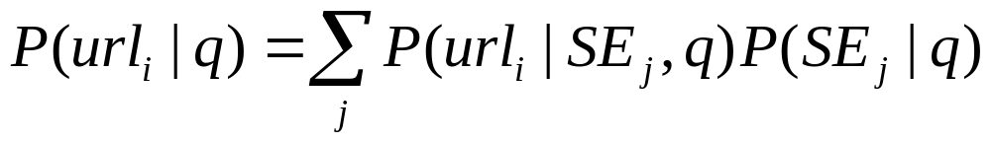
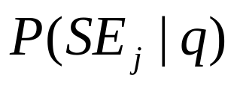
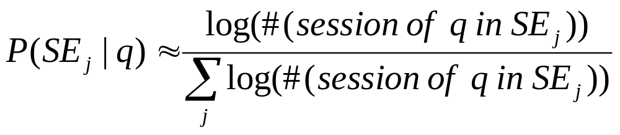
SogouT语料库构建 – 标注语料
合并计算结果url对于查询q的置信度
  基于单搜索引擎进行答案标注的可信度
  依据查询用户数来计算

Slide 26
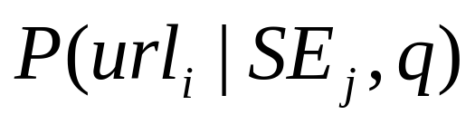
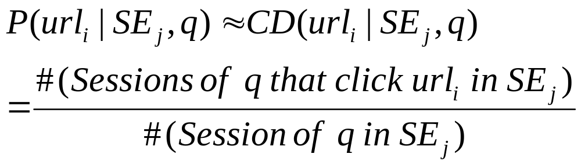
SogouT语料库构建 – 标注语料
  单独某个搜索引擎标注答案的可信程度
  依据此搜索引擎的用户点击的宏观集中程度来确定

Slide 27
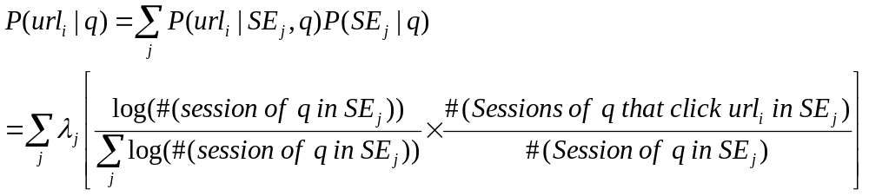

SogouT语料库构建 – 标注语料
查询点击分布合并模型
其中， 反映不同搜索引擎的在结果标注中的重要程度

Slide 28
SogouT语料库构建 – 标注语料
例：查询“疯狂英语”
Baidu | Google | Yahoo
www.crazyenglish.org/ www.lyce.cn/ blog.sina.com.cn/m/crazyenglish/ www.tooe.org/crazyenglish.htm www.topenglish.net/ | www.crazyenglish.org/ www.tooe.org/crazyenglish.htm www.lyce.cn/ www.topenglish.net/ | www.lyce.cn/ www.tooe.org/crazyenglish.htm www.topenglish.net/
Sogou | 合并后的答案标注结果
www.crazyenglish.org/ www.topenglish.net/ www.lyce.cn/ | www.crazyenglish.org/ www.lyce.cn/ www.tooe.org/crazyenglish.htm

Slide 29
SogouT语料库构建 – 标注语料
实验数据
  Sogou搜索8个月查询日志(超过7亿条日志信息)
  针对其中高频导航类查询进行自动标注
  对每个时间段抽取约5%的数据进行手工检查
时间段 | 标注查询数 | 检验样例数 | 准确度
Jun. 06 - Aug. 06 | 13,902 | 695 | 98.13%
Sept.06 - Nov. 06 | 13,884 | 694 | 97.41%
Dec. 06 - Jan. 07 | 11,296 | 565 | 96.64%

Slide 30
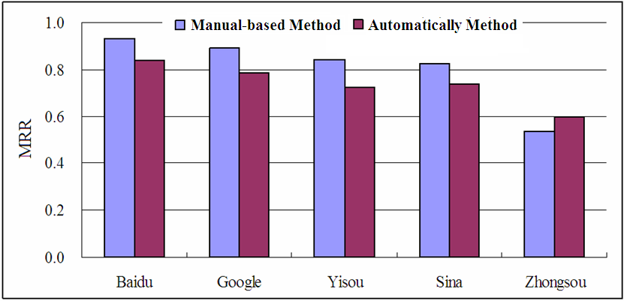
SogouT语料库构建 – 标注语料
与手工评价结果类似
  利用用户群体行为分析方法进行搜索引擎自动性能评价是可行的

Slide 31
SogouT语料库构建 – 标注语料
SogouT自动标注语料库
  10000个查询主题，65465个标注答案
  抽样其中5%的查询进行检查（500个）
  由两名标注人员手工检查（1人标注，1人检查）
 | 总数 | 标注错误 | 标注正确 | 正确率
信息类查询对应的答案 | 1011 | 42 | 969 | 95.85%
导航类查询 对应的答案 | 365 | 25 | 340 | 93.15%

Slide 32
SogouT语料库构建 – 文本语料库
文本语料库构建
  网络爬虫种子选取策略
    标注语料库所包含的65465个网页
    Sogou网络爬虫种子集合所包含的网站
  防止爬虫黑洞
  必要的垃圾网页过滤
  必要的低质量页面、无内容网页过滤
  只抓取HTML网页内容
  满足抓取量时停止

Slide 33
SogouT语料库构建 – 文本语料库
文本语料库构成
  1.387亿网页
  存储空间约5 Terabyte，gzip压缩后约1.01 Terabyte
  链接关系图
    链接关系数目约33.4亿条
    存储空间约24 Gigabyte (gzip压缩)
  网页质量评估数据
    所有网页对应的SogouRank值(site-based PageRank)

Slide 34
SogouT语料库构建 – 评测系统
SogouT语料获取
  文本语料：http://www.sogou.com/labs/dl/t.html
    7z压缩后约500G，硬盘方式发布，需交纳硬盘成本费约500元。
  链接关系：http://www.sogou.com/labs/dl/t-link.html
    与文本语料共同发布
  查询语料与标注语料
    训练集：http://www.sogou.com/labs/dl/e.html
    500个经过手工检验的查询及对应答案
    更大规模的查询与标注语料如何获取？

Slide 35
SogouT语料库构建 – 评测系统
“搜索仪”在线评测系统
  搜索引擎评测：http://searchE.thuir.cn/
  检索系统评测：http://www.thuir.cn/Evaluation
  SogouE1：500个查询对应的标注语料
  SogouE2：3000个查询对应的标注语料
  SogouE3：6500个查询对应的标注语料

Slide 36
SogouT语料库构建 – 评测系统
“搜索仪”在线评测系统
  用户注册后，即可获取SogouE1 – SogouE3对应的查询语料(只有SogouE1对应的标注语料)
  用户根据SogouE1对检索系统进行训练，并改进系统设计与算法
  用户随时提交对查询语料进行检索得到的检索结果，并获得根据SogouE2即时反馈的检索评价
  搜索仪网站根据评价结果对用户系统进行排名并随时公布、更新。

Slide 37
SogouT语料库构建 – 评测系统
“搜索仪”在线评测系统
  定期召开的信息检索与内容安全全国会议(NCIRCS)上，组织专门的评测论坛
    使用SogouE3对用户提交的结果进行进一步验证
    邀请系统性能领先的研究人员进行交流

Slide 38
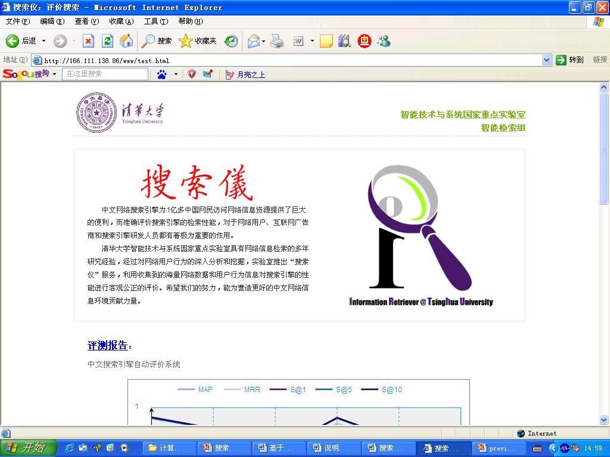
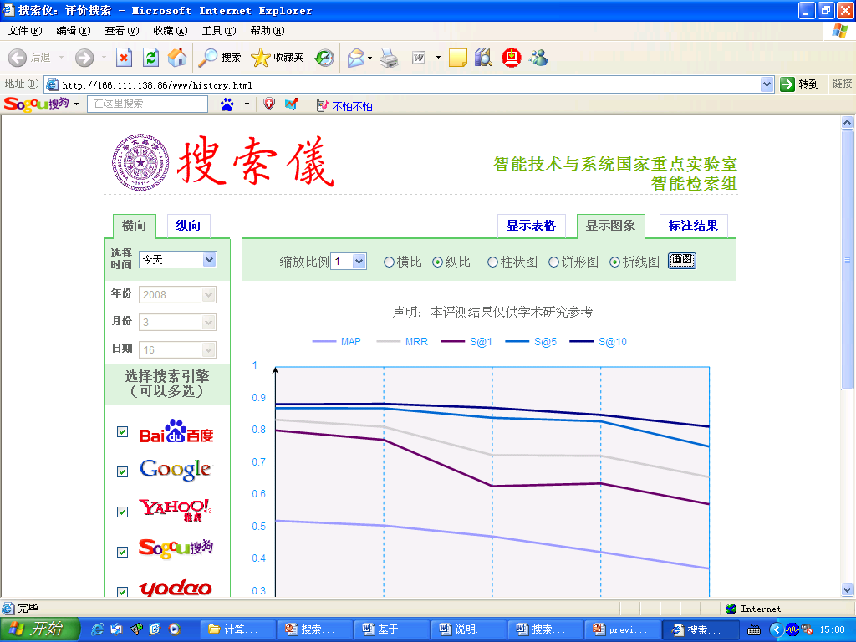
应用实例：搜索仪
Http://searchE.thuir.cn/

Slide 39
应用实例：搜索仪
主要特点
  客观真实反映搜索引擎总体性能
  近似即时反馈
  查询语料规模大，且随用户关注情况更新，反映热点
功能演示！

Slide 40
相关参考文献
搜狗实验室网站：http://www.sogou.com/labs/
刘奕群,岑荣伟,张敏,茹立云,马少平.基于用户行为分析的搜索引擎自动性能评价.软件学报19(11):3023-3032. Online at: http://www.jos.org.cn/quanwen.htm
Yiqun Liu, Yupeng Fu, Min Zhang, Shaoping Ma, Liyun Ru. Automatic Search Engine Performance Evaluation with Click-through Data Analysis. in Proceedings of the 16th international Conference on World Wide Web. WWW '07. ACM, New York, NY, 1133-1134.
中华人民共和国专利：刘奕群,张敏,金奕江,马少平. 一种搜索引擎性能评价的自动化处理方法. 200610144289.X

Slide 41

Thank you!
Questions or comments?
Notes:
[1] 每一个类型的信息处理相对容易，方便于进行先期处理与集成
[2] 构建链接，挖掘信息之间的相互联系
构建出的链接可能相对质量还要高
[3] 个性化服务的需求，背景资料的应用
多元数据整合 信息检索模型的建立
统一的思路 -〉 信息的预管理与组织：抽取信息，关系重构，结果融合。

